Slide 1
Ο Σύμβουλος μέσα στο σχολείο
Στέλιος Ν. Γεωργίου
Καθηγητής Εκπαιδευτικής Ψυχολογίας

Slide 2
Τι κάνει ο Σύμβουλος;
Ατομική συμβουλευτική μαθητών (προσωπικά, εκπαιδευτικά και επαγγελματικά θέματα)
Ομαδική συμβουλευτική (πχ ενημέρωση για σπουδές)
Συμβουλευτική οικογενειών
Διαλεκτική συμβουλευτική - Συνεργασία με άλλους επαγγελματίες (Σχολικό ψυχολόγο, κοινωνικό λειτουργό, εκπαιδευτικούς κλπ) ως μέρος συμβουλευτικής διαδικασίας με μαθητή/πελάτη
Σχεδιασμός και ανάπτυξη προληπτικών και παρεμβατικών προγραμμάτων

Slide 3
Ανάπτυξη και υποστήριξη γονικής εμπλοκής
Θεωρητικά μοντέλα για τις σχέσεις σχολείου-οικογένειας
Παλαιότερα (αλλά σε κάποιο βαθμό ακόμα και σήμερα) κυριαρχούσαν μοντέλα που εμπόδιζαν ή και απέκλειαν τη συνεργασία γονέων-εκπαιδευτικών.
Τέτοια είναι το σταδιακό και το οργανισμικό μοντέλο.
Τα οικο-συστημικά μοντέλα άλλαξαν αυτή τη λογική

Slide 4
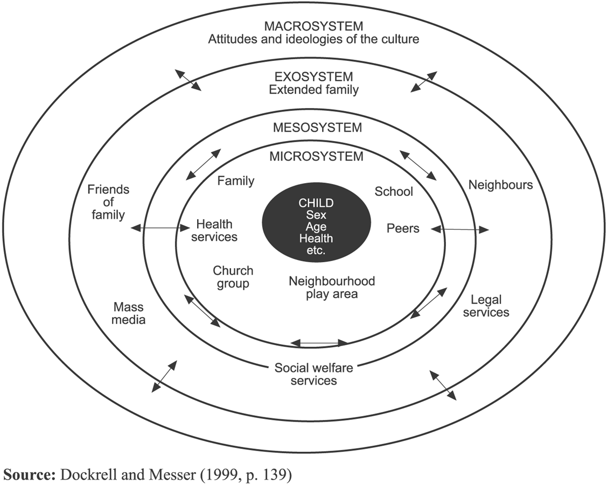
Οικολογικό μοντέλο του Bronfenbrenner (1979)

Slide 5
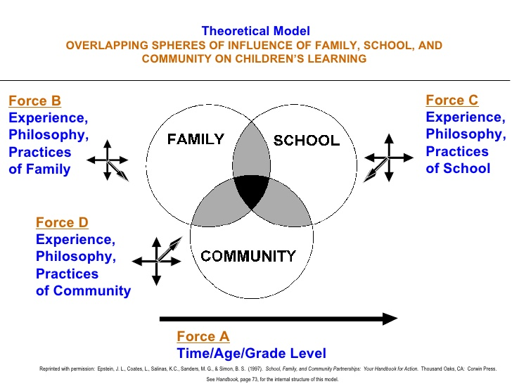
Συστημικό μοντέλο της Epstein (1987)
CHILD

Slide 6
Γονική εμπλοκή
Διαστάσεις της γονικής εμπλοκής – Epstein et al. (1997):
  Επίβλεψη συμπεριφοράς του παιδιού στο σπίτι
  Βοήθεια στην κατ’ οίκον εργασία
  Επικοινωνία με το σχολείο
  Εθελοντική προσφορά υπηρεσιών στο σχολείο
  Συμμετοχή στη λήψη αποφάσεων του σχολείου
Συσχετίσεις με σχολική επίδοση και προσαρμογή
Παράγοντες που συνδέονται: κοινωνικοοικονομική κατάσταση, μορφωτικό επίπεδο, φύλο γονέα
Ρόλος των αποδόσεων αιτιότητας (attribution theory)
  “έχω ρόλο στη διαδικασία μάθησης του παιδιού μου και μπορώ να κάνω τη διαφορά;”
  Σχέση με πεποιθήσεις για τους γονικούς ρόλους

Slide 7
Γονικό στυλ
Baumrid (1991): διαστάσεις της απαιτητικότητας και της φροντίδας διαφοροποιούν τα γονικά στυλ
Συμμετοχικό ή διαλεκτικό στυλ
  απαιτητικότητα, φροντίδα
Αυταρχικό στυλ
  απαιτητικότητα, φροντίδα
Παραχωρητικό στυλ
  απαιτητικότητα, φροντίδα
Αδιάφορο στυλ
  απαιτητικότητα, φροντίδα

Slide 8
Κλειστό σχολείο
Αποκλείει τους γονείς και αποφασίζει χωρίς να τους λαμβάνει υπόψη
Η σχέση ελέγχεται πλήρως από τους ειδικούς (που είναι οι εκπαιδευτικοί)
Μονόδρομη επικοινωνία με γονείς
Δυσκολεύει την πρόσβαση των γονιών και αποθαρρύνει την επικοινωνία γονιών-εκπαιδευτικών (οι γονείς θεωρούνται περίπου ως παρείσακτοι)
Καχυποψία στους απέξω

Slide 9
Χειριστικό σχολείο
Χρησιμοποιεί τους γονείς
Χρειάζεται τη συνεργασία με τους γονείς, αλλά με τους δικούς του όρους
Κατανέμει ρόλους στους γονείς (επιστρατεύει για εργασίες, υποστήριξη δράσεων των εκπαιδευτικών πρακτικά και οικονομικά)
Γονείς = μπελάς που πρέπει να τύχει κατάλληλου χειρισμού
Προσκαλεί τους γονείς ως θεατές σε εκδηλώσεις και διοργανώνει διαλέξεις για επίδοση και συμπεριφορά των παιδιών

Slide 10
Ανοικτό σχολείο
Περιλαμβάνει τους γονείς στις αποφάσεις και ζητά τη γνώμη τους
Επιδιώκει τη συνεργασία και συμμετοχή, γονείς = συνέταιροι
Επικοινωνεί συχνά με τους γονείς
Πρόσβαση γονιών σε πληροφορίες και προγράμματα, γονείς ρόλο στην εκπαίδευση
Δημιουργεί χώρο και χρόνο για άνετες και ευπρόσδεκτες επισκέψεις γονιών

Slide 11
Ο Σύμβουλος και οι μαθησιακές διαδικασίες
Συμπεριφορική και γνωστική μάθηση
Συνειρμική (κλασική εξαρτημένη) μάθηση
Συντελεστική μάθηση και έλεγχος συμπεριφοράς
Κοινωνική μάθηση – σημασία των προτύπων
Στιλ μάθησης
Ο Σύμβουλος μπορεί να συνεργαστεί (ή και να ηγηθεί) μέσα σε πολυθεματικές ομάδες για να βοηθηθεί συγκεκριμένος μαθητής που παρουσιάζει πρόβλημα μη λειτουργικής μάθησης.

Slide 12
Ο Σύμβουλος και τα κίνητρα των μαθητών
Παράγοντες που σχετίζονται με το άτομο
  Αξία του έργου (γιατί το κάνω;)
  Αξία του εαυτού – αυτό-εκτίμηση (τι μου κάνει;)
  Αυτό-αποτελεσματικότητα (μπορώ να το κάνω;)
Παράγοντες που σχετίζονται με τον εκπαιδευτικό
  Προσδοκίες
  Απόδοση αιτίας
Παράγοντες που σχετίζονται με τη διδασκαλία
  Το έργο
  Η αναγνώριση
  Η αξιολόγηση

Slide 13
Το σχολείο ως σύστημα
Χώρος: Μπορεί ο χώρος και η διαρρύθμιση να έχουν επιδράσεις στη συμπεριφορά των ατόμων;
  Χαρακτηριστικά του χώρου μπορεί να αποκαλύπτουν τους τρόπους εργασίας και επικοινωνίας που επικρατούν
  Ανάγκη για λειτουργικούς και ευέλικτους σχολικούς χώρους
Άνθρωποι: Σχέση και συνύπαρξη μαθητών, εκπαιδευτικών και γονιών
  Μεταφορά συμπεριφορών και στάσεων μεταξύ των πλαισίων (π.χ. συγκρούσεις στο σπίτι – σχολική επιθετικότητα)

Slide 14
Προληπτικά και παρεμβατικά προγράμματα
Κάπνισμα και αλκοόλ
Τοξικο-εξαρτήσεις από ουσίες
Σχολική επιθετικότητα και εκφοβισμός (bullying)
Συναισθηματική αγωγή
Επίλυση συγκρούσεων
Προκαταλήψεις και στερεότυπα
Λαμβάνονται πάντα υπόψη οι ιδιαίτερες συνθήκες που επικρατούν στο συγκεκριμένο σχολείο.

